Slide 1
游戏策划入门
--------------及游戏化思维

Slide 2
游戏的属性。
有很多哲学家对游戏给出了不同的定义。但想要真正解释游戏本身的属性是不可能的。
唯一可以明确的是游戏本身是一个“魔环”，它让你脱离现实世界的规则。只有参与者接受并参与，一个游戏才算存在。
而游戏策划需要做的事情，就是为玩家构造一个“魔环”，一个存在不同规则的世界，一个玩家拥有掌控力的世界。

Slide 3
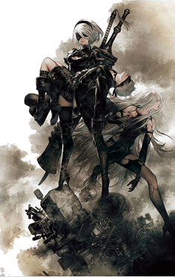
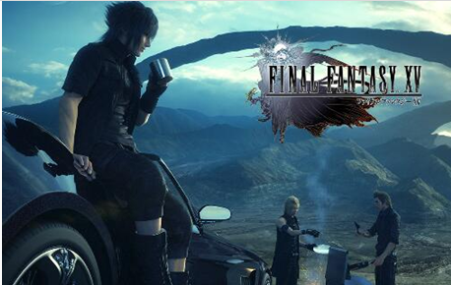
游戏的目的。
游戏的目的即为玩家讲述一个故事，这是游戏策划需要考虑的第一件事。
一个好的游戏不一定有一个好的故事，但任何游戏都需要一个故事作为框架。
即使有些玩家可能不会关注游戏故事本身，但一个好的故事能给玩家带来更好的体验，更能让玩家感受到真实性。
也有一些游戏是以故事性而脱颖而出。
尼尔机械纪元
最终幻想15

Slide 4
摘取暗黑破坏神中的一段文字
如果没有这段文字，直接让玩家开始游戏，玩家会失去参与感与好奇心。
故事性的力量，是游戏让玩家沉浸进去的最好手段
自宇宙诞生以来
高阶天堂与地狱烈焰就在永恒之战中挣扎不休
如果“劫末之时”预言成真
人类
也将卷入其中

Slide 5
游戏面向的对象
1、你的游戏做给谁玩。
儿童，青少年，年轻人，中年人。
2、不同的人，个性不同，追求的乐趣也不同。
PK党，收集党，体验党，刷图党。

Slide 6
游戏需要拥有社交属性。
这里的社交属性，并不是单纯的指网络游戏中的“好友系统”
而更倾向于游戏对现实生活的影响。
比如在交谈中，你的游戏可以为玩家提供谈资，可以让玩家在线下的互动更加亲密。
社交属性能给游戏人群带来更多的乐趣和成就感，甚至是现金流。给游戏带来更高的人气。

Slide 7
游戏化 ——将游戏，带入现实。
游戏可以让人乐于参与，因为参与游戏可以获得乐趣。
那么为何不让它的特性，来服务我们的生活。
将游戏带入现实，通过精密的设计，或者内心的接受，使得生活与工作获得乐趣。这就是游戏化思想。

Slide 8
为什么游戏能给人带来乐趣，游戏化如何深入生活。
游戏的乐趣来自于“反馈”
反馈的结果，可以激活大脑中的多巴胺系统——快乐中枢。
这样人们就从中获得乐趣。

Slide 9
游戏化例子。
微软的语言质量检查游戏
微软在检查各个语言版本的Windows操作系统和Office工具时，需要不断对细节进行重复的关注。员工对于这样繁琐而简单的工作通常没有什么兴趣，故检查效率极低。
为了解决这个情况，微软公司开发了一个游戏——语言质量检测游戏。
并投放到内部官网中，同时开放了一个排行榜，找出错误能够获得一定的积分，而个人积分汇总会成为该地区微软分公司的总积分，在年终会给总积分高的 分地区员工奖励。
这个语言质量检测游戏创造了一个竞争条件，一套游戏机制，使得员工在业余游戏的愉快体验中，帮助公司完成了任务，带来了更大的生产力。

